Slide 1


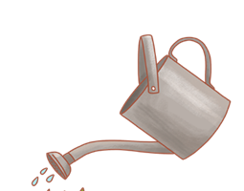



Khoa học
TRAO ĐỔI CHẤT Ở THỰC VẬT
TRAO ĐỔI CHẤT Ở THỰC VẬT
TRAO ĐỔI CHẤT Ở THỰC VẬT
GV: Hồ Thị Thái An - Lớp: 4A
Măng Non

Slide 2


Yêu cầu cần đạt
Kiến thức
Phẩm chất
Kĩ năng
Năng lực
Trình bày được sự trao đổi chất của thực vật với môi trường
GD cho HS ý thức bảo vệ môi trường, chăm sóc cây xanh
Thể hiện sự trao đổi chất giữa thực vật với môi trường bằng sơ đồ.
Năng lực làm việc nhóm, NL giải quyết vấn đề và sáng tạo, NL hợp tác
Măng Non

Slide 3
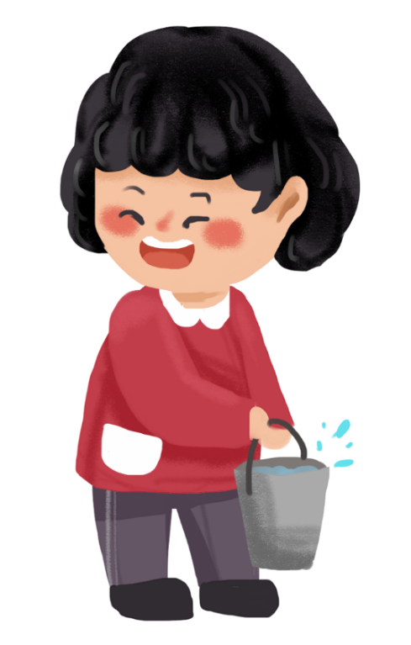
Măng Non
KHỞI ĐỘNG
KHỞI ĐỘNG

Slide 4



Câu 1
Quá trình quang hợp chỉ xảy ra vào
ban ngày, khi có
ánh sáng mặt trời
Quá trình quang hợp chỉ xảy ra khi nào?

Slide 5

Câu 2
Lá cây là bộ phận chủ yếu thực hiện quá trình quang hợp
Bộ phận nào của cây chủ yếu thực hiện quá trình quang hợp?

Slide 6
KHÁM PHÁ
KHÁM PHÁ
Măng Non

Slide 7
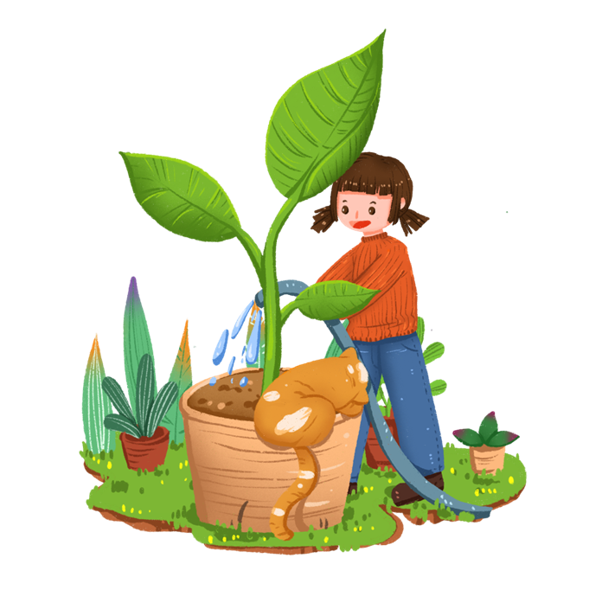
Hoạt động 1
Hoạt động 1
Trong quá trình sống thực vật lấy gì và thải ra môi trường những gì?
Măng Non

Slide 8
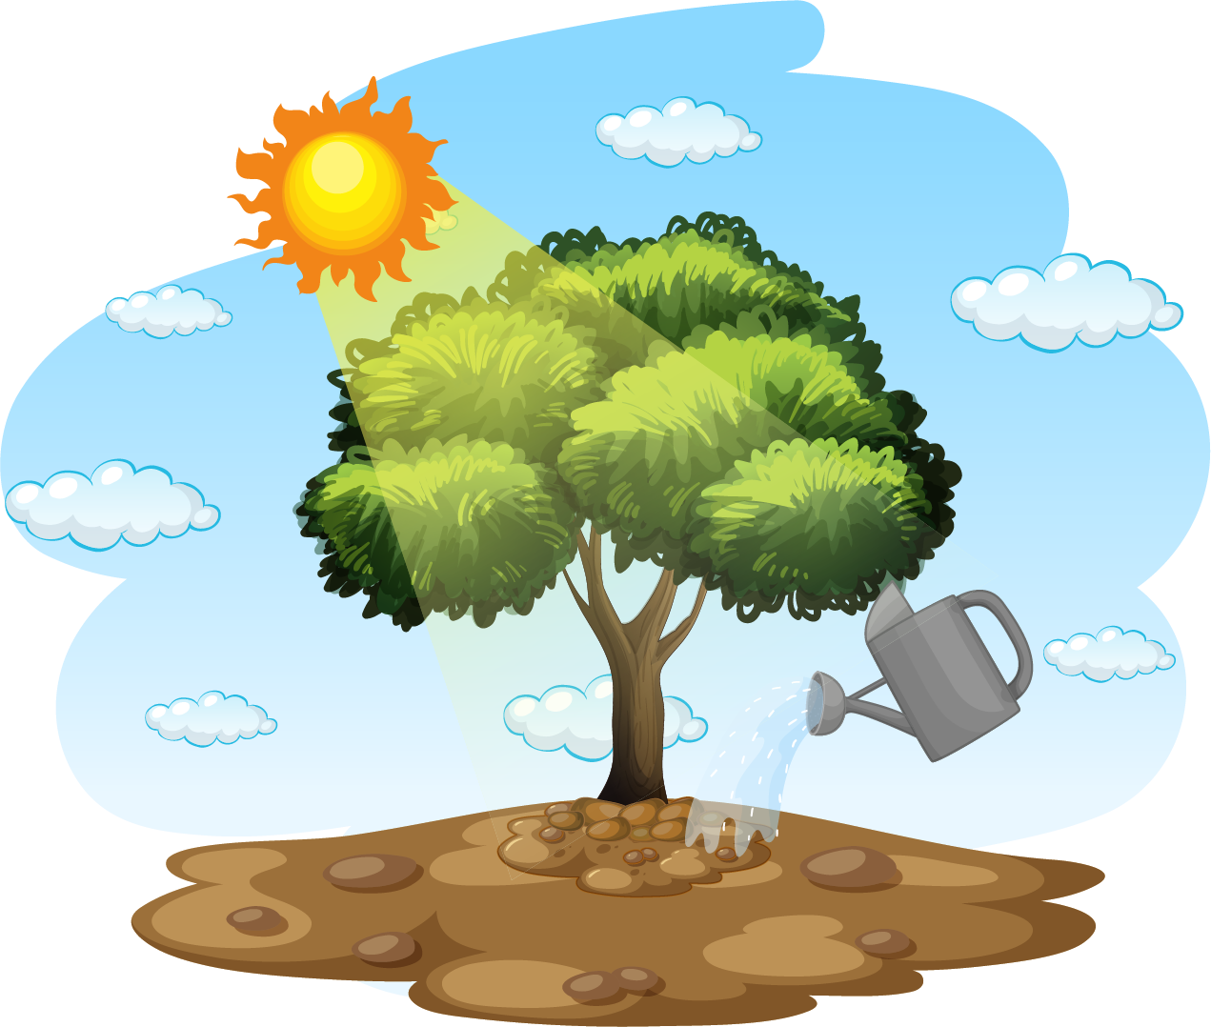
Hãy kể tên những yếu tố đóng vai trò quan trọng trong sự phát triển của cây xanh?

Slide 9
Ánh sáng
Nước
Ánh sáng, không khí, nước và chất khoáng là những yếu tố quan trọng đối với sự sống của cây xanh.
Không khí
Chất khoáng

Slide 10
Trong quá trình sống, cây xanh lấy những gì từ môi trường?

Slide 11
Trong quá trình sống, cây xanh thải ra những gì?.
LẤY VÀO
Khí các-bô-nic
Khí oxi
Không khí
Các chất khoáng
Nước
Đất

Slide 12
LẤY VÀO
THẢI RA
Khí các-bô-nic
Khí các-bô-nic
Khí oxi
Khí oxi
Các chất khoáng khác
Không khí
Các chất khoáng
Nước
Đất

Slide 13

ĐÂY LÀ QUÁ TRÌNH TRAO ĐỔI CHẤT Ở THỰC VẬT
QUÁ TRÌNH NÀY ĐƯỢC GỌI LÀ GÌ?
THẢI RA
LẤY VÀO
Khí các-bô-nic
Khí các-bô-nic
Khí oxi
Khí oxi
Các chất khoáng khác
Các chất khoáng

Slide 14

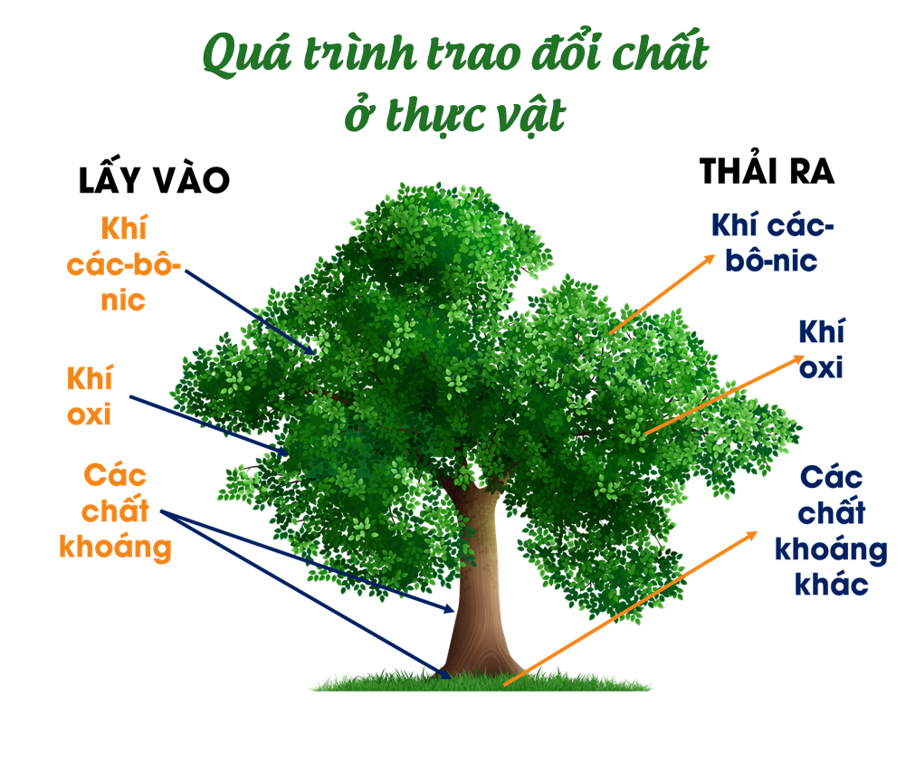
Quá trình trao đổi chất ở
thực vật là quá trình thực vật thường xuyên phải lấy từ
môi trường các chất khoáng, khí các-bô-níc, khí ô-xi, nước và thải ra hơi nước, khí các-bô-níc, khí ô-xi, các chất khoáng khác,…

Slide 15
Hoạt động 2
Hoạt động 2
Sự trao đổi chất giữa thực vật với môi trường

Slide 16
Sự trao đổi khí trong hô hấp ở thực vật diễn ra như thế nào?
Hấp thụ
Thải ra
Khí ……..
THỰC VẬT
Khí ……..
Ô-xi
Các-bô-níc

Slide 17

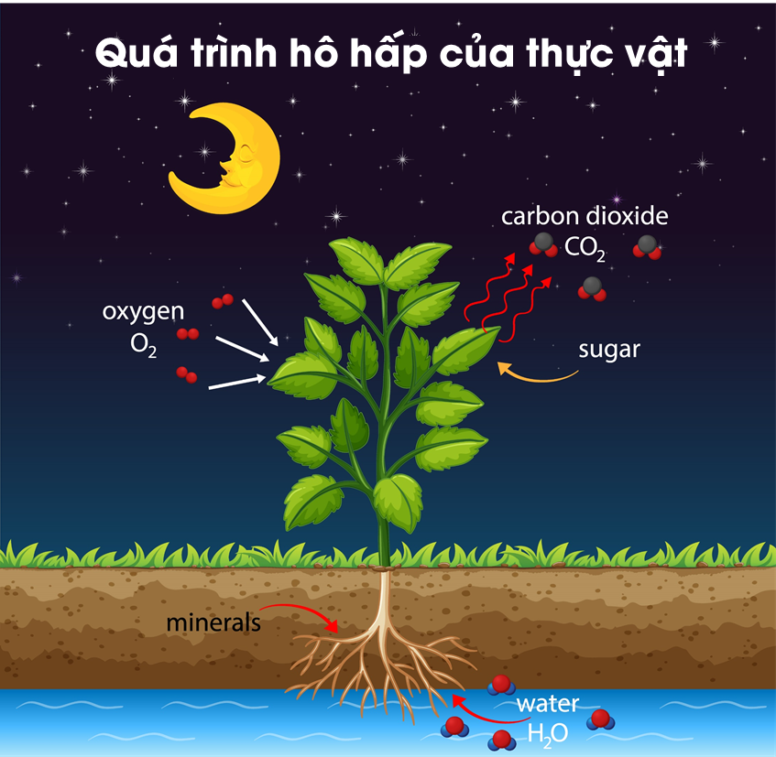
Cũng như người và động vật, thực vật cần khí ô-xi để hô hấp và duy trì các hoạt động sống của mình. Trong quá trình hô hấp, thực vật hấp thụ khí ô-xi và thải ra khí các-bô-níc.

Slide 18
Sự trao đổi thức ăn ở thực vật diễn ra như thế nào?
Ánh sáng mặt trời
Hấp thụ
Thải ra
Khí các-bô-níc
Khí ô-xi
Nước
THỰC
VẬT
Hơi nước
Các chất
khoáng
Các chất
khoáng khác

Slide 19
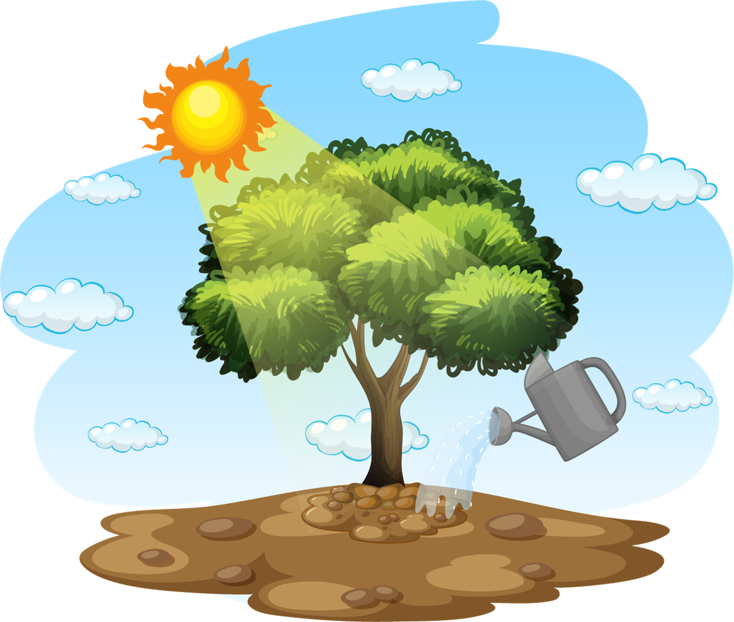
Sự trao đổi thức ăn ở thực vật
Khí các-bô-níc
Khí ô - xi
Nước
Hơi nước
Chất khoáng
Chất khoáng khác

Slide 20
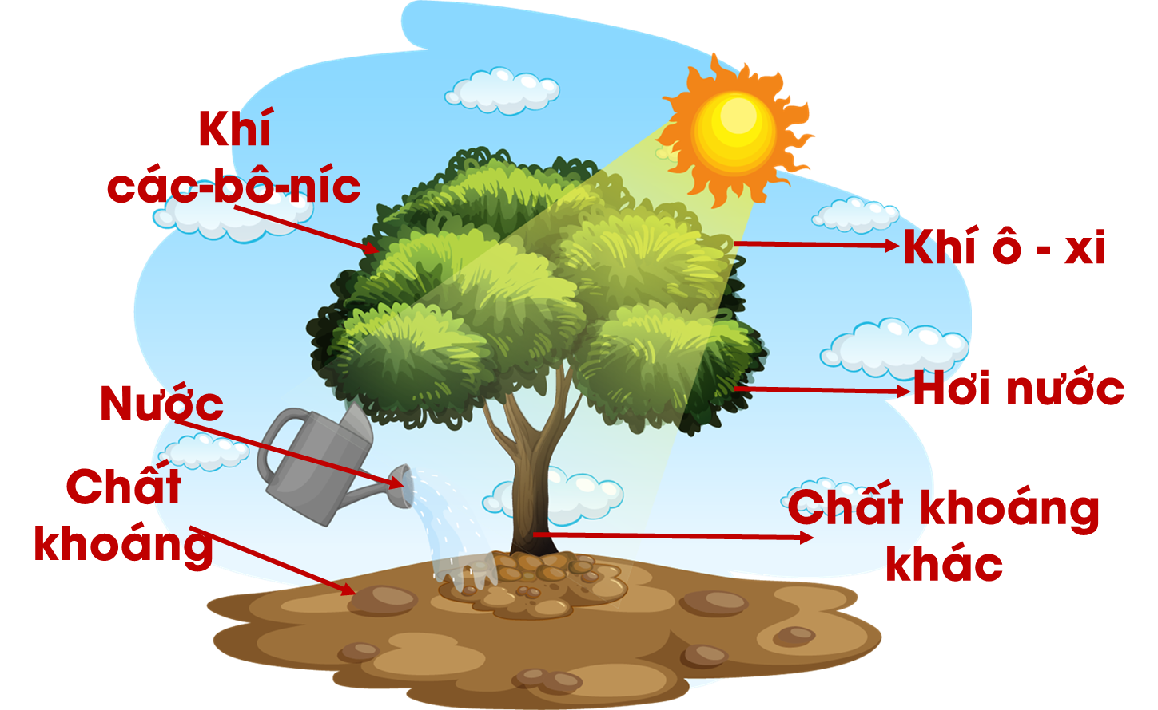

Thực vật dùng năng lượng ánh sáng mặt trời để tổng hợp các chất hữu cơ (ví dụ chất đường, bột) từ các chất vô cơ (nước, chất khoáng, khí các-bô-níc). Các chất hữu cơ này được dùng để nuôi cây.

Slide 21
VẬN DỤNG
VẬN DỤNG
Măng Non

Slide 22
Hoạt động 3
Hoạt động 3
Vẽ sơ đồ trao đổi chất ở thực vật

Slide 23
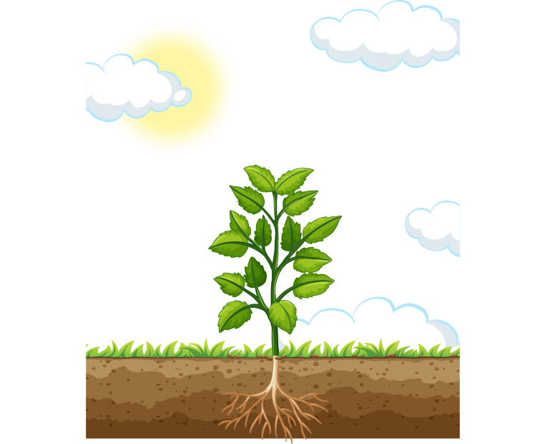
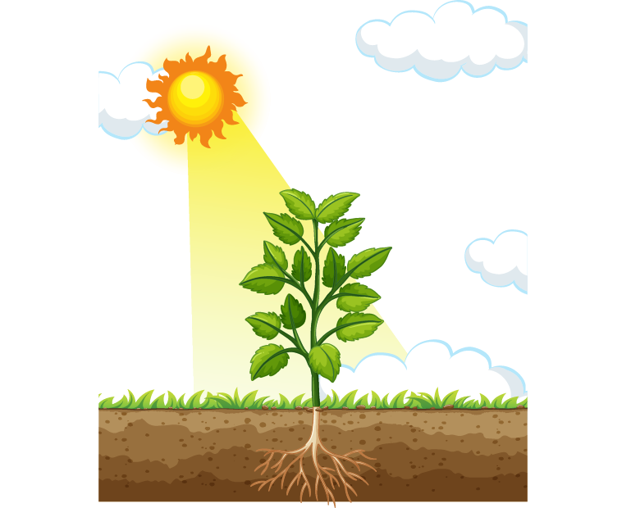
Sơ đồ trao đổi khí ở thực vật
Sơ đồ trao đổi thức ăn ở thực vật

Slide 24

Ghi nhớ
- Cũng như người và động vật, thực vật cần khí ô-xi để hô hấp và duy trì các hoạt động sống của mình. Trong quá trình hô hấp, thực vật hấp thụ khí ô-xi và thải ra khí các-bô-níc.
- Thực vật dùng năng lượng ánh sáng mặt trời để tổng hợp các chất hữu cơ (ví dụ chất đường, bột) từ các chất vô cơ (nước, chất khoáng, khí các-bô- níc).Các chất hữu cơ này được dùng để nuôi cây.

Slide 25
Măng Non
CHÚC CÁC CON HỌC TỐT
CHÚC CÁC CON HỌC TỐT
CHÚC CÁC CON HỌC TỐT
Măng Non

